Slide 1
Курсы повышения квалификации АПК и ППРО « Современное сопровождение образовательного процесса (технологии, обеспечение, содержание) в условиях ФГОС». Т е м а : « Портрет учителя XXI века» Составители: Абдулаева Аминат Эминовна, МКОУ « Лицей Мюрего», Алиева Зухра Адилпашаевна, МКОУ «Лицей Мюрего», Исаева Нурият Исамагомедовна, МКОУ « Лицей Мюрего», Курбанова Умуркусум Табуковна, УСОШ №2, Омарова Аминат Алиевна, МКОУ « Лицей Мюрего» Москва , 2013.

Slide 2
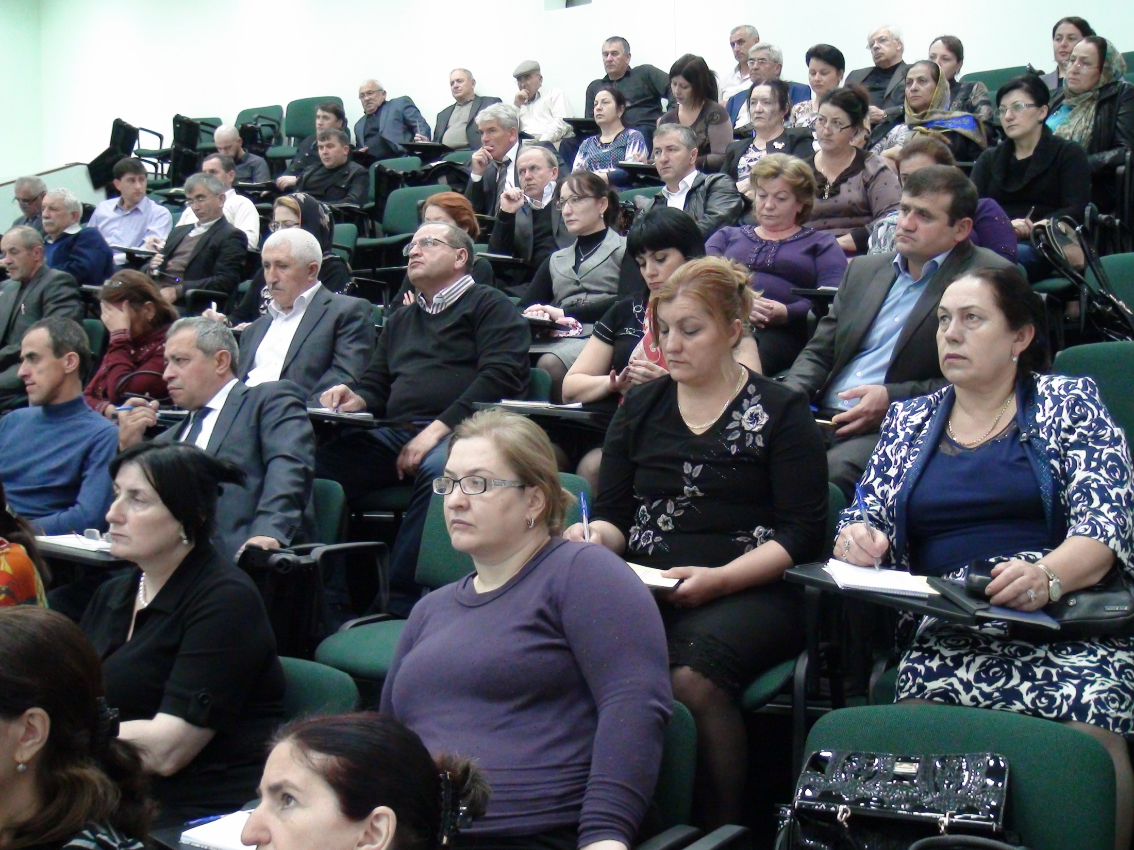
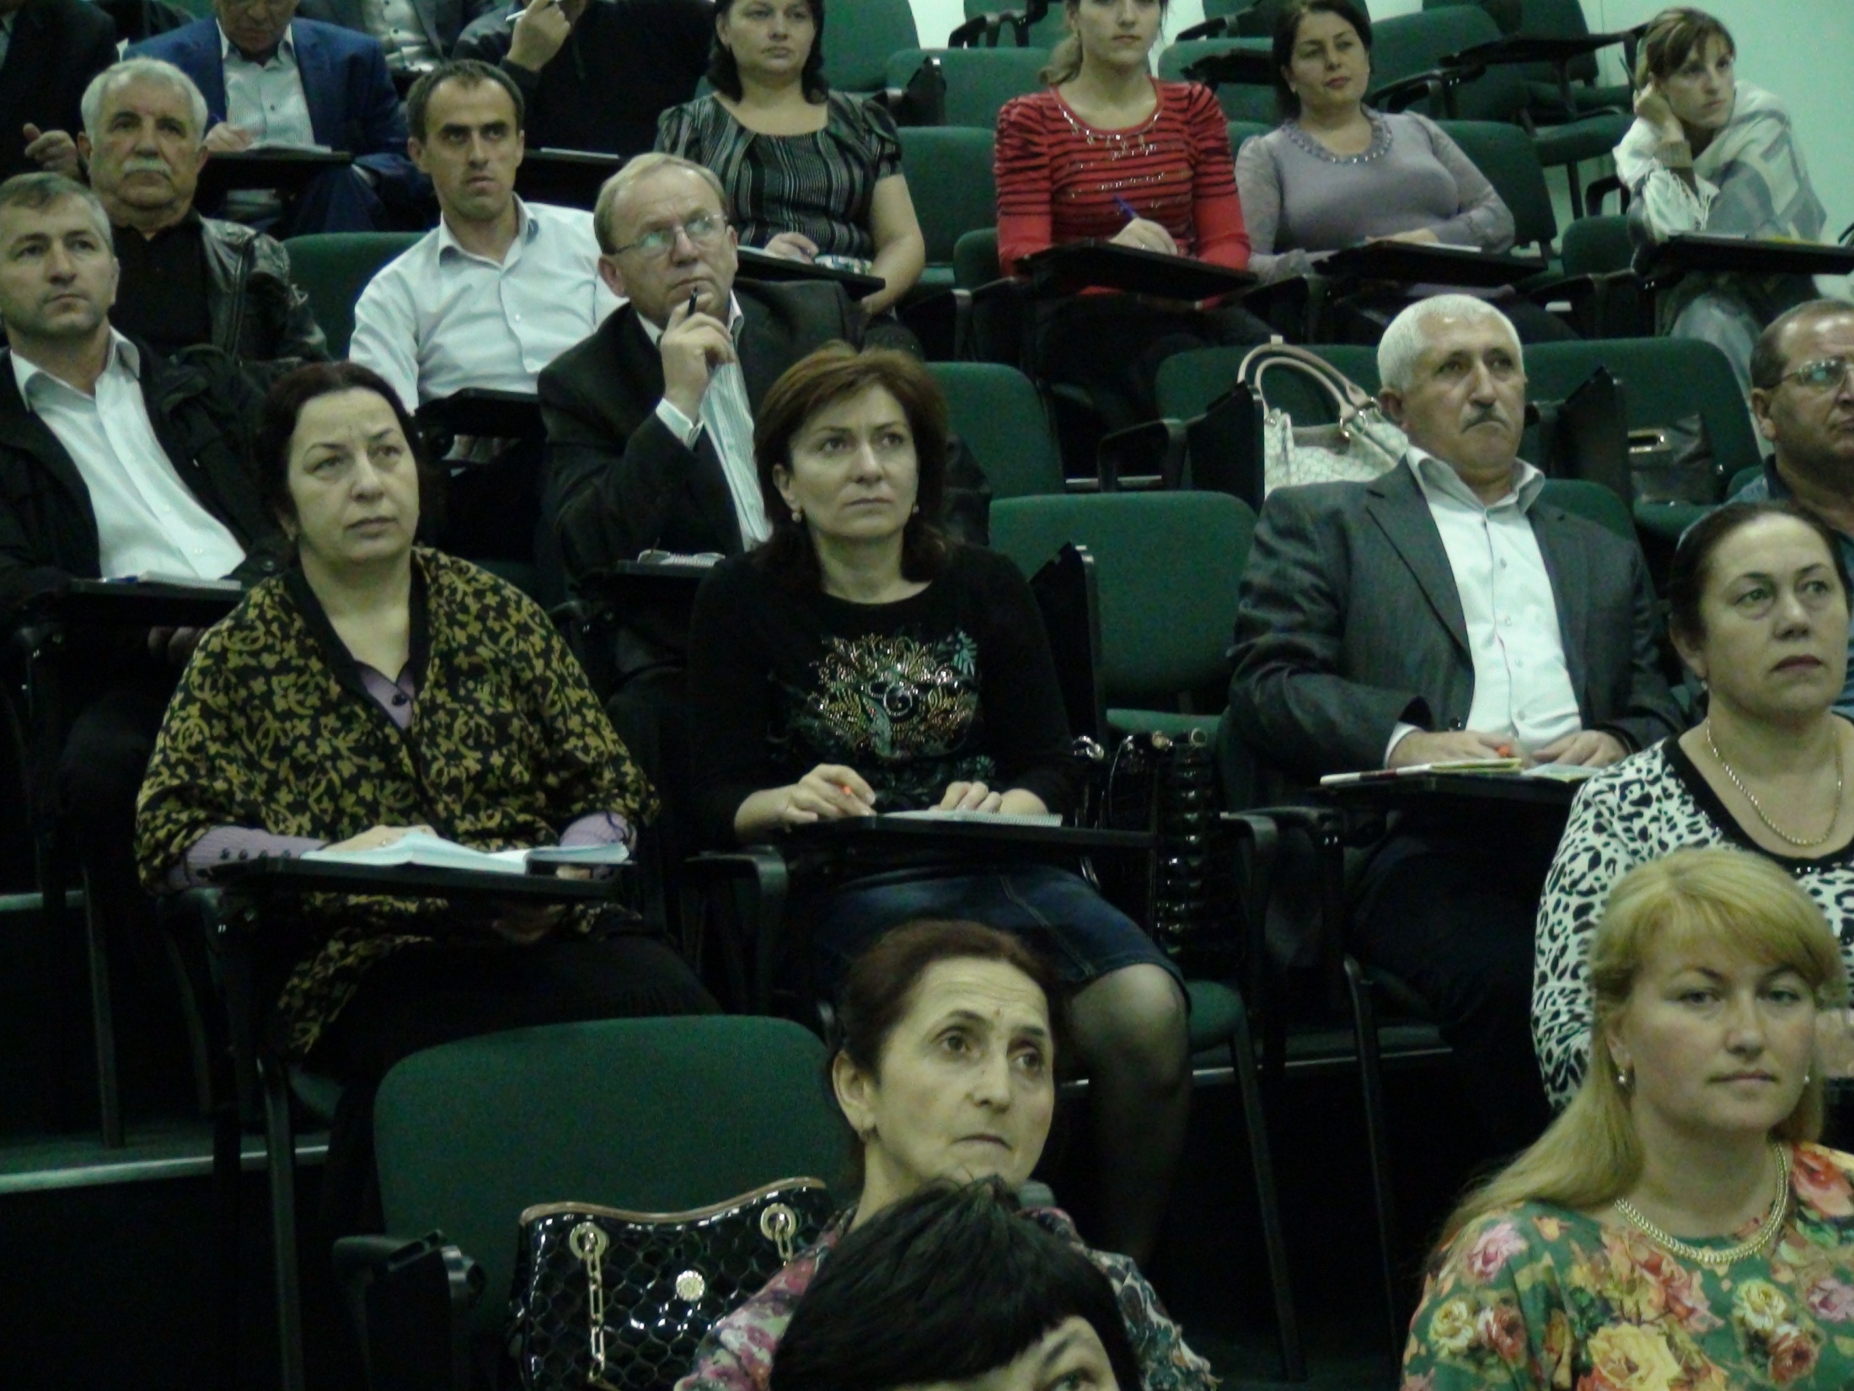
Вид проекта: семинар

Slide 3
Аннотация:
Данный проект предназначен для учителей, которые должны понимать, какие они, чему они должны учиться, чем владеть и как действовать в образовательном пространстве.

Slide 4
Актуальность заключена в необходимости формирования и развития современным учителем мобильной самореализующейся личности, способной к обучению на протяжении всей жизни.

Slide 5
Проблема
Кардинальное изменение общества, главное, изменение выпускника, которого ждет рынок труда и новое информационное общество, привело к необходимости создания образа учителя XXI века.

Slide 6
Цели:
1.Определить образ педагога XXI века.
2.Выбрать важнейшие направления к созданию этого образа.
3.Определить показатель продвижения и методы мониторинга этих показателей.

Slide 7
Задачи:
1.Расширить возможные направления продвижения педагога XXI века.
2.Определить показатели продвижения к образу педагога XXI века
3. Определить методы измерения выбранных показателей продвижения к идеалу.
4.Разработать перечень мероприятий, способствующих продвижению к идеальному образу педагога XXI века.

Slide 8
Гипотеза
Если организовать семинар учителей по созданию образа учителя XXI века, приобщить к этому семинару посещения уроков учителей, работающих по ФГОС, можно сделать вывод о том, что их ученики будут отвечать требованиям информационного общества.

Slide 9
Методы: 1.Исследовательский. 2. Проблемный.

Slide 10
Место проведения:
Конференц-зал №2, оснащенный ИКТ.

Slide 11
План семинара:
1.Образ традиционного учителя:
а) Как и чему учили вчера?
б) Образ вчерашнего выпускника
2. Образ современного учителя:
а) Почему возникла потребность в учителе XXI века?
б) Как и чему учить сегодня?
в) Образ современного ученика.
3. Урок современного учителя.
4. Рефлексия.
5. Заключение.

Slide 12
« Если мы будем учить сегодня так, как мы учили вчера, мы украдем у детей завтра».
Джон Дьюи

Slide 13
Спасибо за внимание.

